Slide 1


Unit 1: Nice to see you again
Lesson 2
Teacher: HAU LE

Slide 2
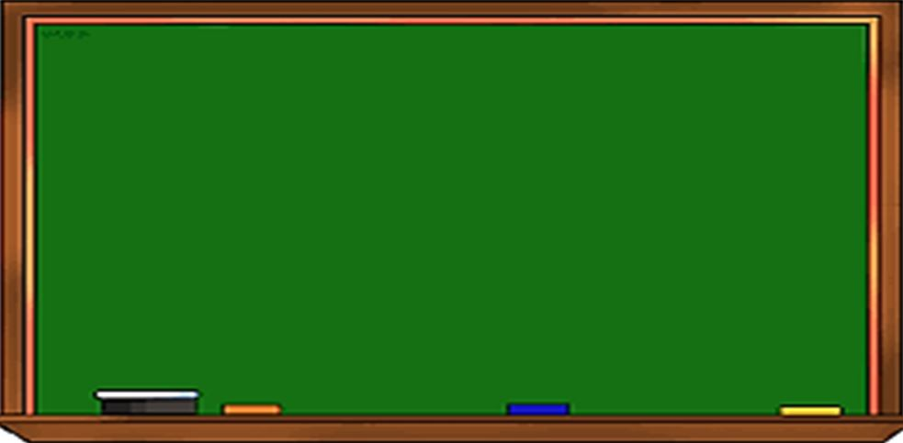
Tuesday, September 14th 2021
Unit 1: Lesson2+3 –P8-11.
I. New words: từ mới
III. Phonics: Ngữ âm
tomorrow: ngày mai
later: sau
/l/ : Linda, like, late, later, ….
/n/ : night, nice, ….
II. Model sentences:
1) Nói rất vui được gặp bạn
It's nice to meet you.
= Nice to meet you.
IV. Homelink: BTVN
1-Luyện đọc, viết từ mới 2 dòng+ Mẫu câu(2d) + Tìm 10 từ mỗi âm /l/-/n/ ra vở, chụp vở +SBT gửi vào nhóm, lưu ý chính tả, chữ viết sạch đẹp +PH kí
2- Làm Student’s Card –P11 + SBT P6,7 + Luyện tập trên OLM.VN hết Unit 1
2) Tạm biệt-Hẹn gặp lại…
Goodbye = Bye
See you tomorrow.
See you later.
See you again.

Slide 3
Kiểm tra bài cũ
Chào buổi sáng:……………………………...
Good ……………………...: chào buổi chiều
Good night:….…………………..……………
Nice to see you again:………………………..
Tạm biệt:………………….……………………

Slide 4

Vocabulary

Slide 5
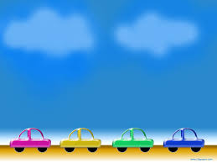
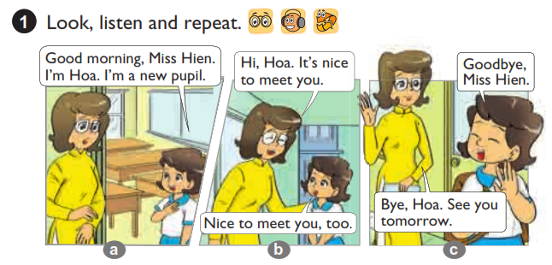


Slide 6

Saying and responding to goodbye
Ex:
Hoa: Goodbye, Miss Hien.
Miss Hien: Goodbye. See you tomorrow.
Saying
Responding
A: Goodbye, name.
A: Good night, name₁
B: Goodbye. See you tomorrow/ later.
B: Good night, name₂

Slide 7

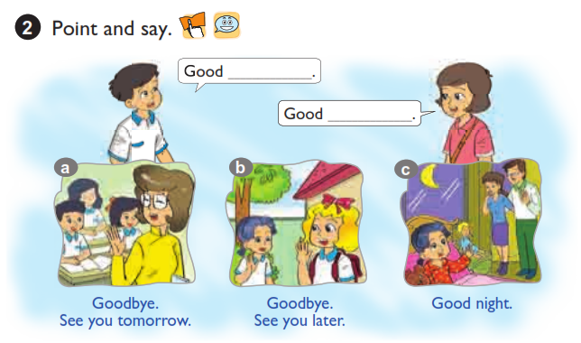
Unit 1: Nice to see you again Lesson 2
bye. Miss Hien
bye.
See you tomorrow

Slide 8
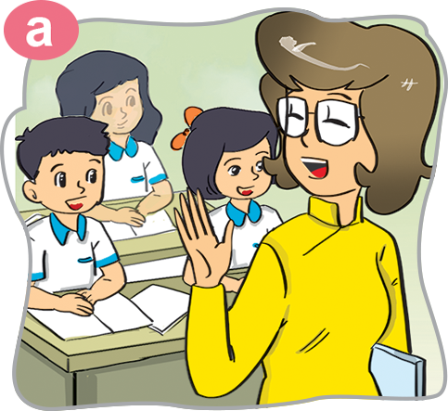
2. Point and say.
b) Class: Goodbye, Miss Hien. Miss Hien: Goodbye. See you tomorrow.

Slide 9
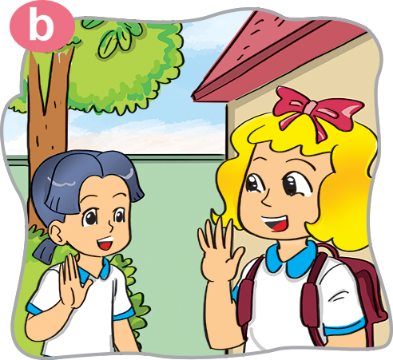
2. Point and say.
b) Mai: Goodbye, Linda.
Linda: Goodbye. See you later.

Slide 10
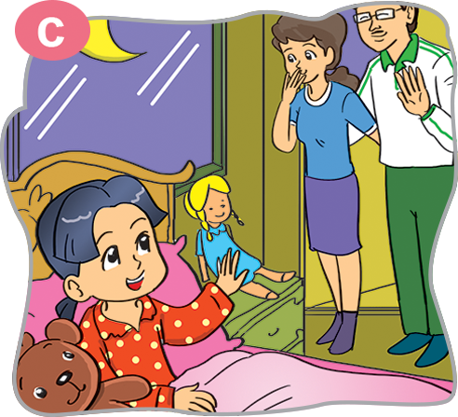
2. Point and say.
b) A: Good night, Mum and Daddy. B: Good night, Mai.

Slide 11

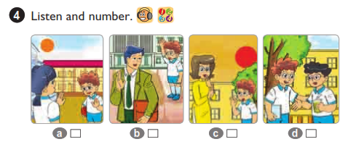
Unit 1: Nice to see you again Lesson 2
2
4
1
3

Slide 12

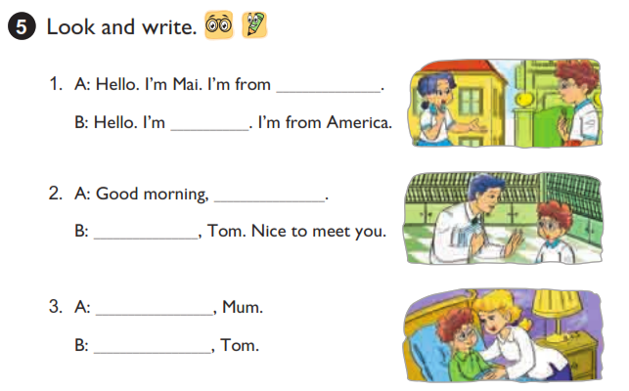
Unit 1: Nice to see you again Lesson 2
Vietnam
Tom
Mr Loc
Good morning
Good night
Good night

Slide 13

UNIT 1: NICE TO SEE YOU AGAIN
LESSON 3

Slide 14
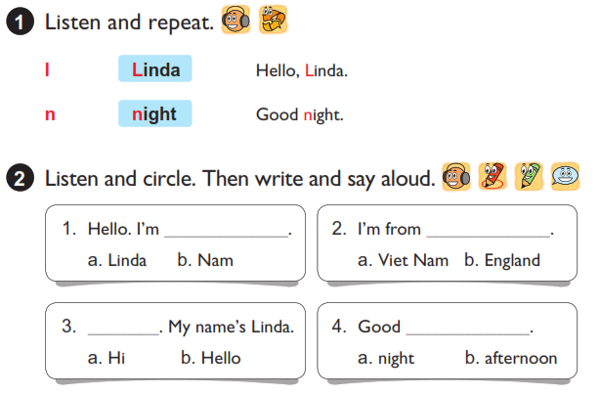

Slide 15
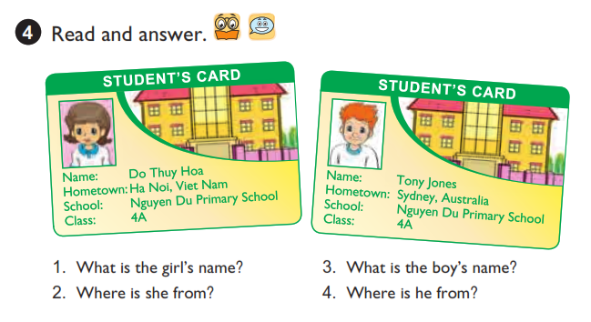

Slide 16
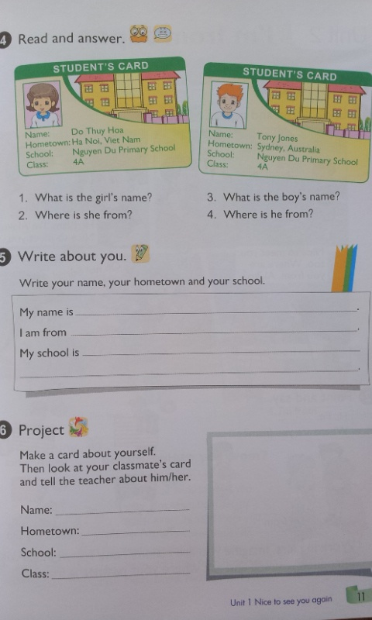
Her name is Hoa.
She is from Vietnam.

Slide 17
His name is Tony Jones.
He is from Australia.

Slide 18
Nga.
Hanoi.
Ngoc Lam Primary school.

Slide 19
Tuesday, September 14th 2021
Unit 1: Lesson2+3 –P8-11.
I. New words: từ mới
III. Phonics: Ngữ âm
tomorrow: ngày mai
later: sau
/l/ : Linda, like, late, later, ….
/n/ : night, nice, ….
II. Model sentences:
1) Nói rất vui được gặp bạn
It's nice to meet you.
= Nice to meet you.
IV. Homelink: BTVN
1-Luyện đọc, viết từ mới 2 dòng+ Mẫu câu(2d) + Tìm 10 từ mỗi âm /l/-/n/ ra vở, chụp vở +SBT gửi vào nhóm, lưu ý chính tả, chữ viết sạch đẹp +PH kí
2- Làm Student’s Card –P11 + SBT P8,9 + Luyện tập trên OLM.VN hết Unit 1
2) Tạm biệt-Hẹn gặp lại…
Goodbye = Bye
See you tomorrow.
See you later.
See you again.

Slide 20

The end
Goodbye
See you later!
Notes:
20

Slide 21
✽ Vocabulary & Grammar:
- pupil: học sinh
- It's nice to meet you = Nice to meet you: rất vui khi gặp bạn
- Goodbye: tạm biệt
- See you tomorrow: hẹn gặp lại bạn ngày mai

